Slide 1
















Chính tả
ĐẤT NƯỚC

Slide 2

YÊU CẦU CẦN ĐẠT
01
Nhớ - viết đúng 3 khổ thơ cuối của bài thơ Đất nước.
02
Trình bày đúng hình thức thơ.
03
Ôn tập quy tắc viết hoa tên các huân chương, danh hiệu, giải thưởng.

Slide 3

Nhớ - viết

Slide 4

THỬ TÀI GHI NHỚ
Notes:
GV CHO HS ĐỌC THUỘC 3 KHỔ THƠ CUỐI BÀI ĐẤT NƯỚC.

Slide 5
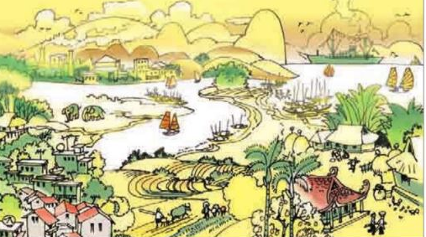
Đất nước
(Trích)
Mùa thu nay khác rồi
Tôi đứng vui nghe giữa núi đồi
Gió thổi rừng tre phấp phới
Trời thu thay áo mới
Trong biếc nói cười thiết tha.
Trời xanh đây là của chúng ta
Núi rừng đây là của chúng ta
Những cánh đồng thơm mát
Những ngả đường bát ngát
Những dòng sông đỏ nặng phù sa.
Nước chúng ta,
Nước những người chưa bao giờ khuất
Ðêm đêm rì rầm trong tiếng đất
Những buổi ngày xưa vọng nói về.
Nguyễn Đình Thi
Notes:
GV CHO HS ĐỌC THUỘC 3 KHỔ THƠ CUỐI BÀI ĐẤT NƯỚC.

Slide 6

Em hãy nêu nội dung của bài thơ?
Bài thơ đã thể hiện:
Niềm vui, niềm tự hào về đất nước tự do.
Tình yêu tha thiết của tác giả đối với đất nước, với truyền thống bất khuất của dân tộc.

Slide 7

Luyện viết từ khó
phấp phới
phù sa
bát ngát
rì rầm

Slide 8



Lưu ý
Ngồi viết đúng tư thế, trình bày đúng hình thức bài thơ.
Viết hoa chữ cái đầu mỗi câu thơ.
Ghi dấu thanh đúng vị trí.
Đọc lại bài, kiểm tra lỗi chính tả.

Slide 9




LUYỆN TẬP

Slide 10


2. Tìm những cụm từ chỉ các huân chương, danh hiệu và giải thưởng trong bài văn sau. Nhận xét về cách viết các cụm từ đó.
Gắn bó với miền Nam
Bác sĩ Phạm Ngọc Thạch quê ở Quảng Nam, nhưng cả cuộc đời ông gắn bó với các tỉnh đồng bằng sông Cửu Long. Ngay từ trước Cách mạng tháng Tám 1945, ông đã góp công xây dựng nhiều cơ sở cách mạng ở Sài Gòn, thành lập Đoàn Thanh niên Tiền phong Nam Bộ. Cách mạng thành công, ông phụ trách công tác ngoại giao của Ủy ban Hành chính Lâm thời Nam Bộ và làm Bí thư Thanh niên Tiền Phong, rồi trở thành Chủ tịch ủy ban Kháng chiến - Hành chính khu Sài Gòn - Gia Định. Hòa bình lập lại, trên cương vị Bộ trưởng Bộ Y tế, ông đã có nhiều cống hiến cho sự nghiệp bảo vệ sức khỏe nhân dân, đặc biệt là trong lĩnh vực chống bệnh lao. Trong cuộc kháng chiến chống Mĩ cứu nước, ông đã 4 lần đi bộ
từ Bắc vào Nam và từ Nam ra Bắc để chỉ đạo công tác y tế chiến trường, rồi lặng lẽ qua đời ngày 7-11-1968 vì sốt rét trong một ngôi nhà tranh giữa chiến khu miền Đông Nam Bộ.
Sinh thời, ông được Đảng và nhà nước phong tặng danh hiệu Anh hùng Lao động và các phần thưởng cao quý: Huân chương Kháng chiến, Huân chương Lao động. Sau khi mất, ông được truy tặng Giải thưởng Hồ Chí Minh.
* sinh thời: lúc còn sống.

Slide 11

2. Tìm những cụm từ chỉ các huân chương, danh hiệu và giải thưởng trong bài văn sau. Nhận xét về cách viết các cụm từ đó.
- Chỉ huân chương:
Huân chương Kháng chiến
Huân chương Lao động
- Chỉ danh hiệu :
Anh hùng Lao động
- Chỉ giải thưởng :
Giải thưởng Hồ Chí Minh
Em có nhận xét gì về cách viết tên các huân chương, danh hiệu giải thưởng ở trên?
Tên các huân chương, danh hiệu, giải thưởng được viết hoa chữ cái đầu mỗi bộ phận tạo thành tên đó.

Slide 12
Huân chương Lao động
Notes:
Hạng nhất có 3 sao, Hạng nhì có 2 sao, Hạng 3 có 1 sao

Slide 13
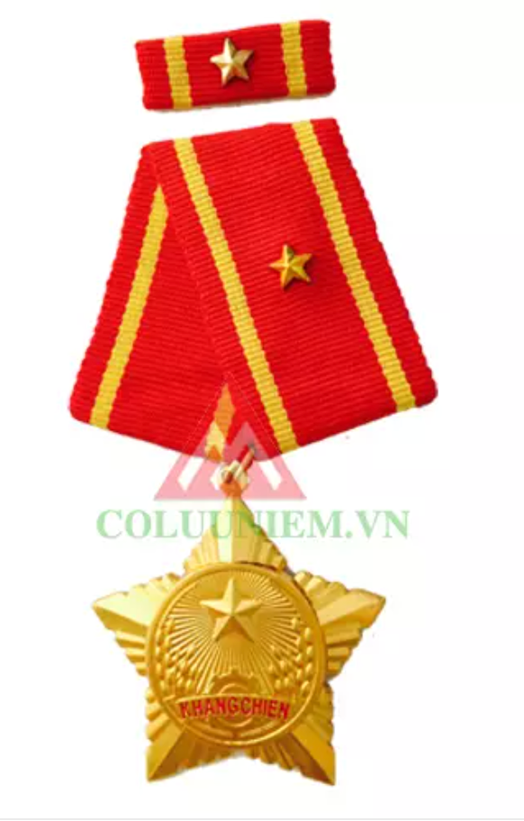
Huân chương Kháng chiến
Notes:
Huân chương kháng chiến để tặng hoặc truy tặng cho các cá nhân, tập thể (kể cả tập thể và cá nhân nước ngoài) có công lao, thành tích trong Kháng chiến chống Pháp (1946-1954) và Kháng chiến chống Mỹ (1954-1975).

Slide 14
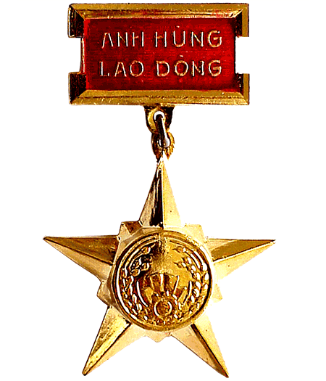
danh hiệu Anh hùng Lao động
Notes:
Anh hùng Lao động là một danh hiệu vinh dự cao nhất được Nhà nước Cộng hòa xã hội chủ nghĩa Việt Nam tặng cho những tập thể hoặc cá nhân lao động dũng cảm và sáng tạo, lập được thành tích đặc biệt xuất sắc trong sản xuất và công tác.

Slide 15
Giải thưởng Hồ Chí Minh
Notes:
Giải thưởng Hồ Chí Minh là giải thưởng của Nhà nước Cộng hòa xã hội chủ nghĩa Việt Nam tặng những công trình nghiên cứu khoa học, kỹ thuật, những công trình giáo dục và văn học, nghệ thuật đặc biệt xuất sắc, có giá trị rất cao về khoa học, văn học, nghệ thuật, về nội dung tư tưởng, có tác dụng lớn phục vụ sự nghiệp cách mạng, có ảnh hưởng rộng lớn và lâu dài trong đời sống nhân dân, góp phần quan trọng vào sự nghiệp phát triển nền kinh tế quốc dân, khoa học, kỹ thuật, văn học, nghệ thuật.^{[1]} Đây được xem là giải thưởng danh giá nhất hiện nay tại Việt Nam.

Slide 16

3. Viết lại tên các danh hiệu trong đoạn văn dưới đây cho đúng:
Với các thành tích xuất sắc trong hai cuộc kháng chiến chống Pháp và chống Mĩ, huyện Cần Giờ (Thành phố Hồ Chí Minh) đã được Nhà nước tuyên dương đơn vị anh hùng lực lượng vũ trang nhân dân. Toàn huyện có 2 xã được tặng danh hiệu đơn vị anh hùng lực lượng vũ trang nhân dân, có 28 bà mẹ được tặng danh hiệu bà mẹ Việt Nam anh hùng.
Theo VIỆT NAM KÌ TÍCH
Anh hùng Lực
lượng vũ trang nhân dân
Anh hùng Lực lượng vũ trang nhân dân
Bà mẹ Việt Nam Anh hùng.

Slide 17
Em có nhận xét gì về cách viết tên danh hiệu ở bài tập 3?
- Anh hùng Lực lượng vũ trang nhân dân
- Bà mẹ Việt Nam Anh hùng.
Tên các danh hiệu được viết hoa chữ cái đầu mỗi bộ phận tạo thành tên đó.

Slide 18

ĐÁNH GIÁ YÊU CẦU CẦN ĐẠT
01
Nhớ - viết đúng 3 khổ thơ cuối của bài thơ Đất nước.
02
Trình bày đúng hình thức thơ.
03
Ôn tập quy tắc viết hoa tên các huân chương, danh hiệu, giải thưởng.

Slide 19

Dặn dò
- Sửa lỗi chính tả bài Đất nước (nếu có).
- Chuẩn bị bài tiếp theo.

